Slide 1

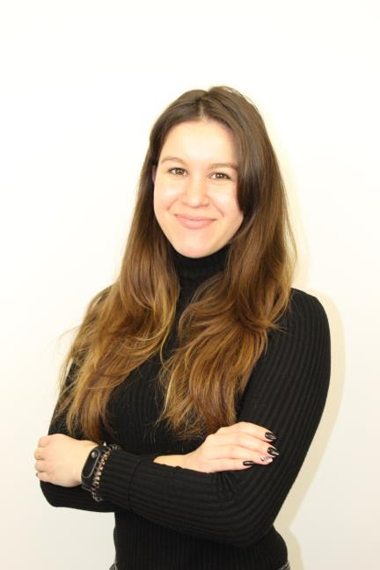
Зыонг Юлия Мамовна
Руководитель объединений
«Робототехника»
«3D-моделирование и прототипирование»
«Создание web-сайтов»
Муниципальное образовательное учреждение
дополнительного образования
«Городской центр технического творчества»
г. Ярославль

Slide 2
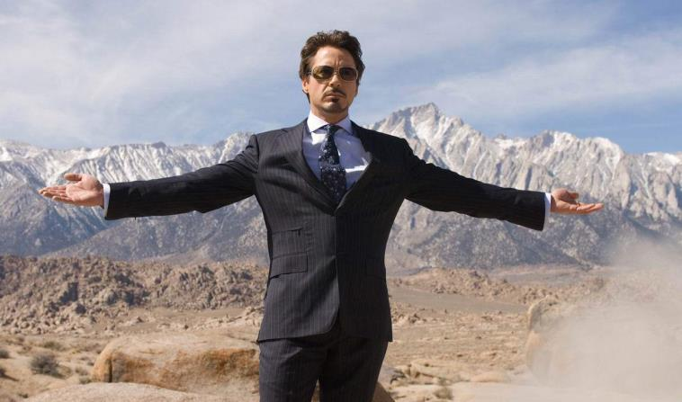
Это у меня хорошо получается

Slide 3
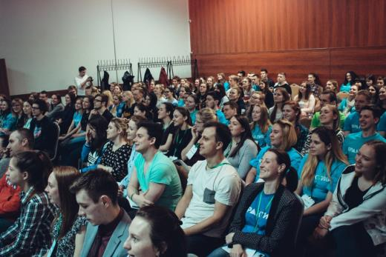

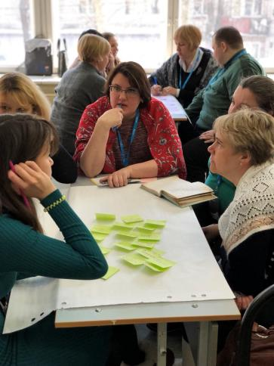
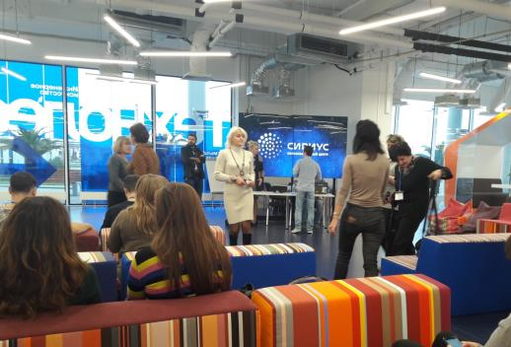

Slide 4
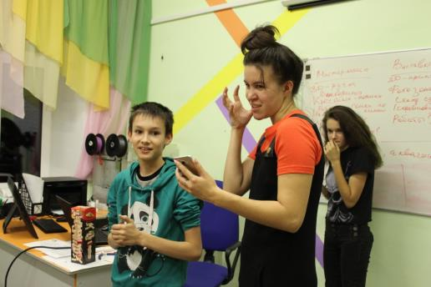
Игровая деятельность
Работа в команде
Слушать и быть услышанным
Использование своих знаний
Создание благоприятной атмосферы

Slide 5
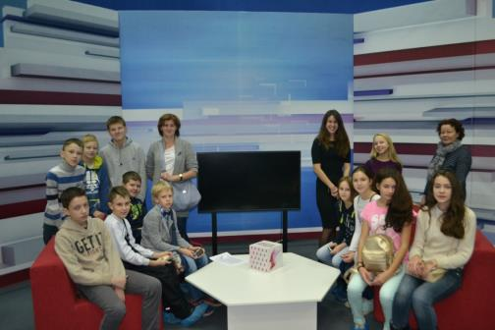
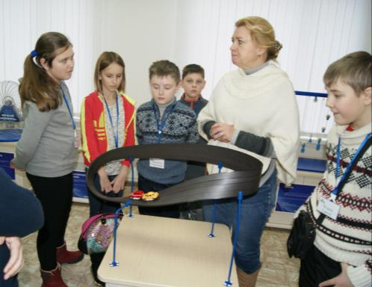
Экскурсии для детей

Slide 6
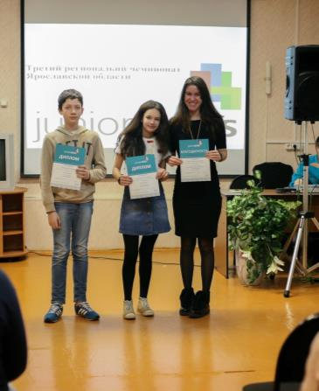
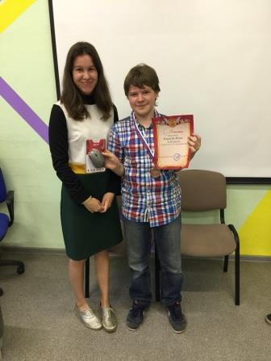
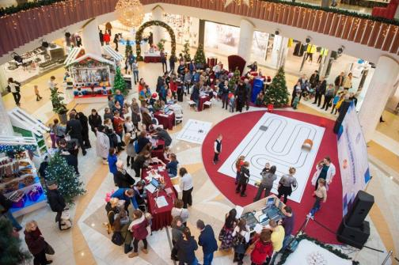
Участие в мероприятиях, конкурсах

Slide 7
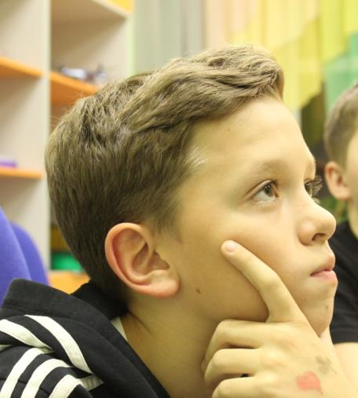
Ключевые компетенции
XXI века
Креативность
Критичность мышления
Коммуникация
Командная работа

Slide 8

«Желание — тысяча возможностей, нежелание — тысяча причин»
Дэвид Мэйтланд

